Slide 1
Задание 8

Slide 2
I.Ошибки с ОДНОРОДНЫМИ ЧЛЕНАМИ
Соединение в одном предложении союзами разных частей речи:
причастный оборот + придаточное определительное (который);
Пример: Девушка, сидевшая у окна и которая хорошо пела, запомнилась всем.
дополнение + придаточное;
Пример: Экономисты говорят о снижении инфляции и что задержки зарплаты не будет.
Существительное + инфинитив.
Пример: Я люблю музыку и кататься на коньках.

Slide 3
I.Ошибки с ОДНОРОДНЫМИ ЧЛЕНАМИ
Нарушения, связанные с парными (двойными) союзами:
не только…, но и… хотя и …, но…
как …, так и… не столько…, сколько…
Части парных союзов связывают разные понятия (разные части речи, разные падежи);
Пример: На тему войны созданы не только кинофильмы, но и поставлены спектакли.
Замена парных союзов;
Пример: Созданы условия не только для опубликования работ, а также для их внедрения в работу.

Slide 4
I.Ошибки с ОДНОРОДНЫМИ ЧЛЕНАМИ
Соединение двух сказуемых с идущим за ними существительным, грамматически согласующимся только с одним из них
Пример: Автор в статье исследует (что?) и рассуждает (о чём?) о природе света.
Разный падеж у обобщающего слова и следующих за ним однородных членов
Пример: Автор наделяет героя редкими качествами: справедливость, благородство, честь.
Опущение разных предлогов при перечислении
Пример: Турфирмы предлагают побывать в Греции, Испании, Финляндии и Кипре.

Slide 5
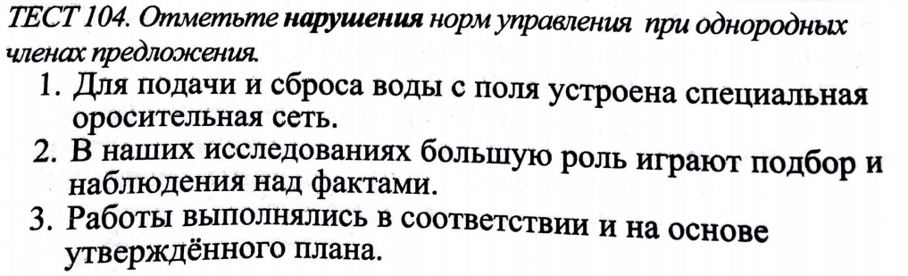
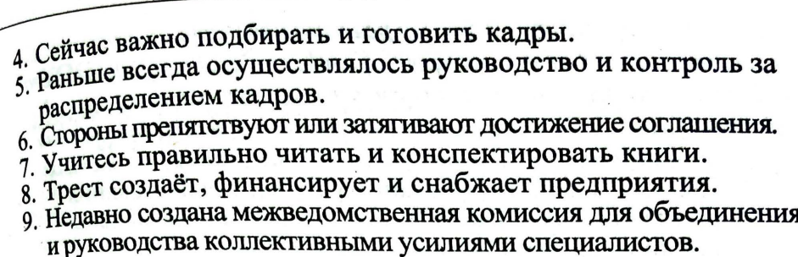

Slide 6
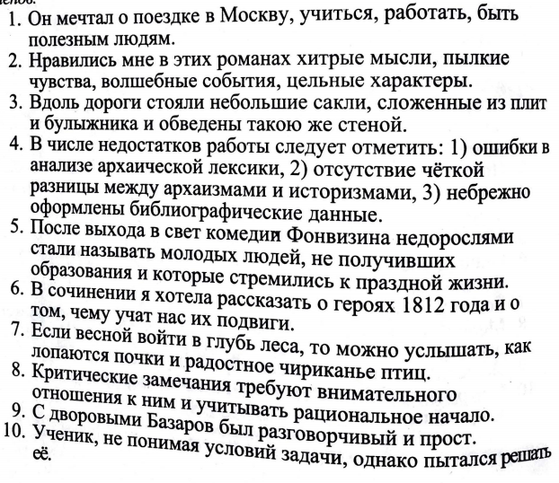

Slide 7
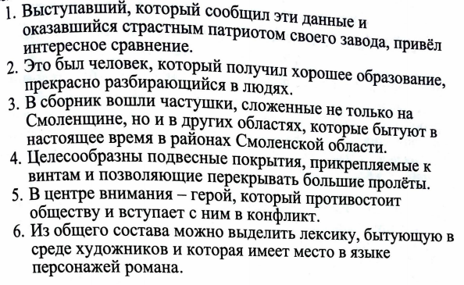
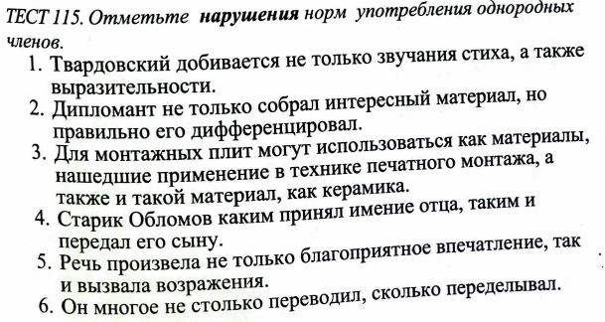

Slide 8
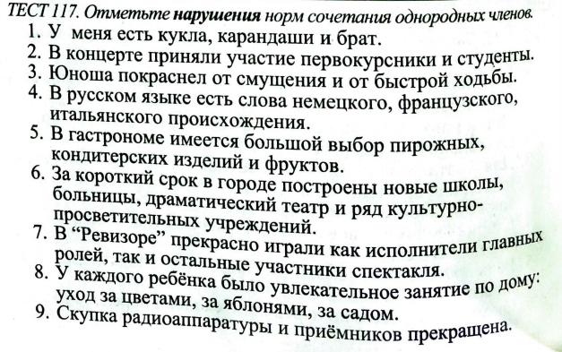

Slide 9
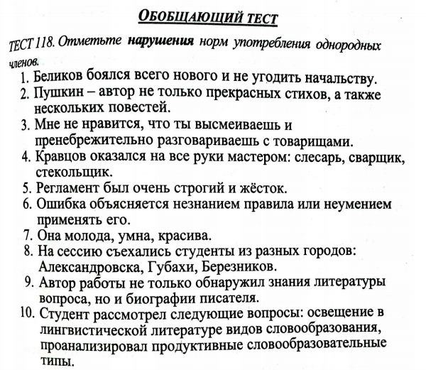

Slide 10
II.Ошибки с ПРИЧАСТНЫМИ ОБОРОТАМИ
Определяемое слово внутри причастного оборота
Пример: Приехавшие делегаты на съезд должны зарегистрироваться.
Разные падежи у причастия и определяемого слова
Пример: Одно из чудес на Курильской гряде (Какое?), привлекающих туристов со всего света, связано с гейзерами .
Причастный оборот стоит после существительного, не являющегося определяемым словом для этого причастного оборота.
Пример: Лес тянется с севера на юг, состоящий из хвойных деревьев.

Slide 11
II.Ошибки с ПРИЧАСТНЫМИ ОБОРОТАМИ
Смешение возвратных и невозвратных причастий
Пример: задание, выполняющееся нами, не вызывает затруднений.
Создание действительных причастий настоящего времени от глаголов совершенного вида
Пример: сделающий.
Употребление частицы бы с причастием
Пример: возвращающегося бы.

Slide 12
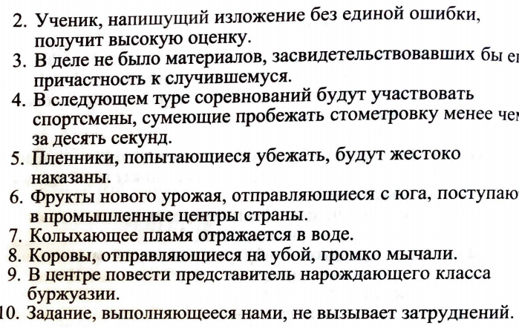

Slide 13
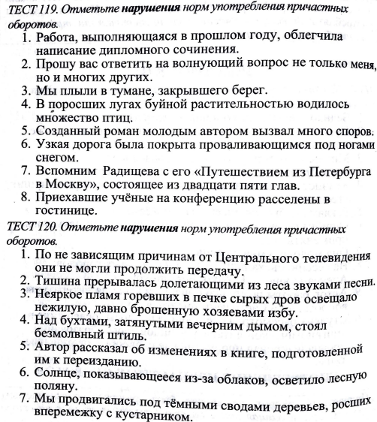

Slide 14
III.Ошибки с ДЕЕПРИЧАСТНЫМИ ОБОРОТАМИ
как? что делая?
кому?
х
Не забывай, помогая другим, о самых близких.
Деепричастие и деепричастный оборот зависят от глагола.
Деепричастие имеет ДОБАВОЧНОЕ действие при основном действии.
Действия глагола и деепричастия должны выполняться ОДНИМ субъектом / предметом.
Деепричастие + зависимое слово = деепричастный оборот.

Slide 15
III.Ошибки с ДЕЕПРИЧАСТНЫМИ ОБОРОТАМИ
Предложение, в котором действие, выраженное глаголом-сказуемым, и действие, выраженное деепричастием, совершаются разными лицами.
Пример: Возвращаясь домой, Бориса застиг дождь.
Образование деепричастий с суффиксом –вши вместо –в
Пример: Купивши, встретивши

Slide 16
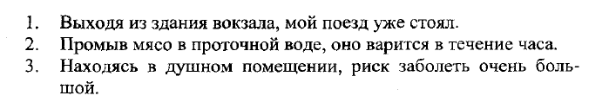

Slide 17
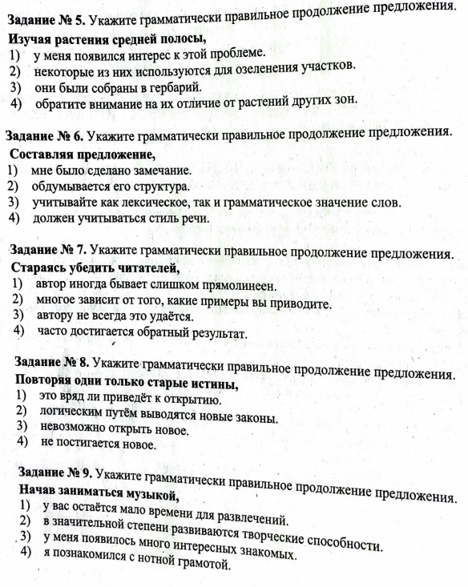

Slide 18
IV. Нарушение связи между ПОДЛЕЖАЩИМ И СКАЗУЕМЫМ
Подлежащее: числит. на «один» + сказуемое: ед.ч.
Пример: Двадцать один человек поступили на этот факультет.
Подлежащее: сущ. с собирательным и количественным значением + сказуемое: ед.ч.
Пример: Студенчество проголосовали, большинство возражают.
Подлежащее: сущ. со значением числа + сказуемое: ед.ч.
Пример: Сотня участников разбежались в стороны.
Подлежащее: сущ. с пол- + сказуемое: ед.ч. ср.р.
Пример: Полчаса пройдут незаметно.

Slide 19
IV. Нарушение связи между ПОДЛЕЖАЩИМ И СКАЗУЕМЫМ
Подлежащее: сложное слово + сказуемое: согласуется с главным словом
Пример: Кафе-столовая открыто с девяти часов утра.
Подлежащее: аббревиатура + сказуемое: согласуется с главным словом
Пример: МГУ(университет) праздновало юбилей.
В СПП, построенных по модели «ТЕ,КТО…», «ВСЕ, КТО…»
все, те – мн.ч. кто – ед.ч. (никто тоже)
Пример: Все, кто бывали на севере, знают, что в феврале там начинается охота.
Те, кто бывал на острове, видел, как тянется каменная гряда.

Slide 20
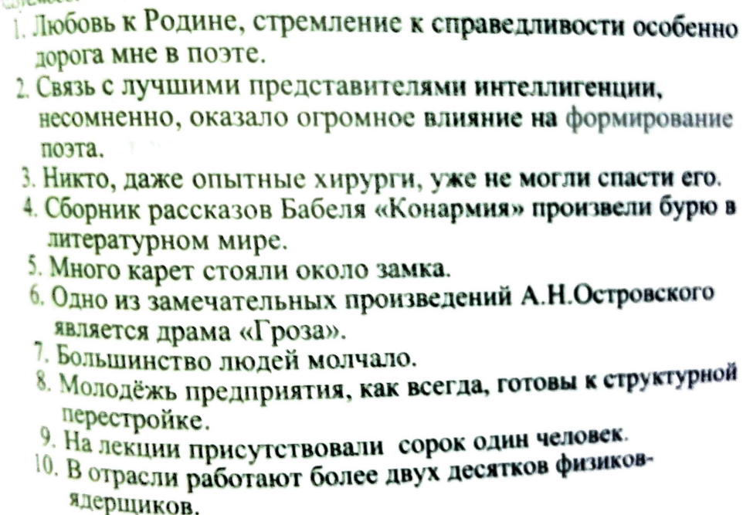

Slide 21
V. Неправильное употребление ЧИСЛИТЕЛЬНОГО
Употребление собирательных числительных (двое, трое...) возможно
- с существительными, называющими лиц мужского пола
Пример: двое друзей – двое девочек(ж.р)
- с существительными, обозначающими детенышей животных
Пример: четверо котят – семеро слонов (взросл)
Числительные ОБА, ОБЕ должны согласовываться с существительными в роде
Пример: по обеим берегам(м.р.) рек

Slide 22
VI. Неправильное употребление ПАДЕЖНОЙ ФОРМЫ СУЩЕСТВИТЕЛЬНОГО С ПРЕДЛОГОМ
Предлоги БЛАГОДАРЯ, СОГЛАСНО, ВОПРЕКИ, ПОДОБНО, НАПЕРЕКОР,НАПЕРЕРЕЗ + сущ. в Дательном падеже (кому, чему)
Пример: согласно традиций
Предлог БЛАГОДАРЯ употребляется только в положительном значении
Пример: Благодаря снегопаду, люди не смогли попасть домой.
Производные предлоги: «ПО» + сущ. в Предлож. падеже (ком, чём)
По прибытии По окончании По возвращении По завершении
По истечении По приезде По прилете
Пример: По прибытию в Москву

Slide 23
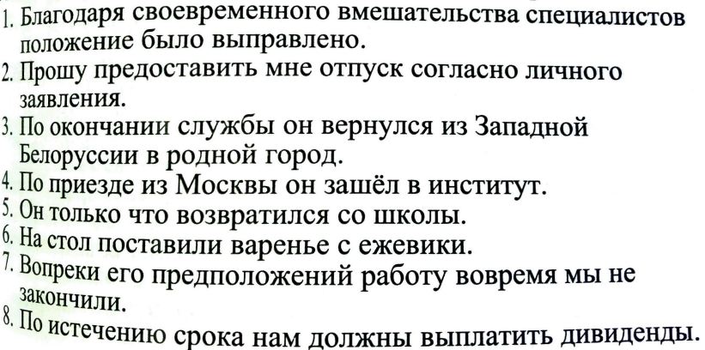

Slide 24
VII. Ошибки с построением СПП
Употребление лишнего союза
Пример: Размышляя о литературе, понимаешь, что насколько она влияет на человека.
Ненужное употребление «то» перед «что»
Пример: Мне показалось то, что это сон.
Неверная постановка придаточного определительного
Пример: Эта книга научила меня ценить друзей, которую я прочитал в детстве.

Slide 25
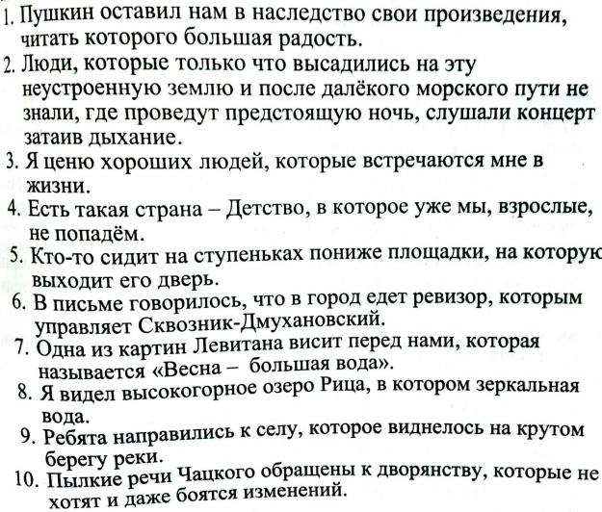

Slide 26
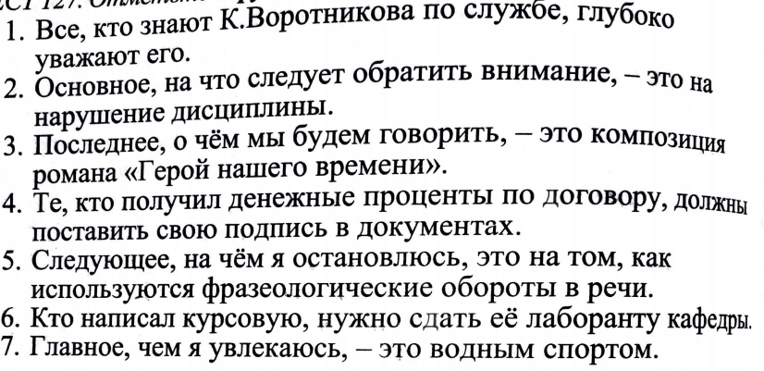

Slide 27
VIII. Ошибки с НЕСОГЛАСОВАННЫМ ПРИЛОЖЕНИЕМ
«Название» в Именител. падеже + родовое слово (повесть, статья)
Пример: В журнале «Новом мире».
IX. Ошибки с нарушением ВИДОВРЕМЕННОЙ СООТНЕСЕННОСТИ ГЛАГОЛОВ
Одно время, один вид
Пример: Пушкин подвергает Онегина испытанию и этим раскрыл истинную сущность героя .

Slide 28
X. Ошибки с КОСВЕННОЙ РЕЧЬЮ
Смешение прямой и косвенной речи
Пример: Учитель спросил, что кто отсутствует в классе.
Употребление местоимения Я в придаточной части при переводе прямой речи в косвенную.
Пример: В своих воспоминаниях Короленко писал, что всегда «Я видел в лице Чехова интеллигентность».

